Slide 1

INTERMEDIATE PROGRAMMING LESSON
EV3 Classroom: Variabile

Slide 2
Obiective
Învățăm despre diferite tipuri de variabile
Învățăm cum să citim și să scriem în variabile
Pregătiri prealabile : senzor de culoare și blocuri de afișare, blocuri de așteptare

Slide 3
Variabile
Ce este o variabilă? Răspuns. O variabilă stochează o valoare pe care o puteți utiliza ulterior în programul dumneavoastră. Gândiți-vă la ea ca la un bloc de notițe sau o cutie care păstrează o valoare pentru dumneavoastră.
Puteți numi variabila cum doriți
Puteți defini tipul de variabilă:
- Variabilă (conține un număr)
- Listă (conține un set de numere ... 1,2,3,10,55)
Intr-o variabilă puteți fie...
- Scrieți (write) - introduceți o valoare în variabilă
- Citire (read) - pentru a prelua ultima valoare scrisă în variabilă

Slide 4
De ce variabile?
Variabilele sunt o modalitate ușoară de a transfera date între coduri.
De asemenea, puteți utiliza variabilele pentru a transfera date într-un bloc My Block fără o intrare (de exemplu, o variabilă pentru dimensiunea roților în inci - probabil că nu doriți ca aceasta să fie o intrare, deoarece se schimbă rar. De asemenea, este posibil să folosiți valoarea în alte locații și să doriți să o schimbați doar într-un singur loc).
Variabilele de tip listă pot stoca mai multe elemente de date și facilitează procesarea tuturor acestora. Vom aborda variabilele de listă într-o lecție separată, în secțiunea avansată.

Slide 5
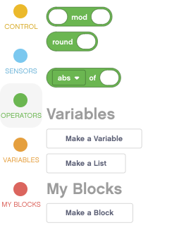
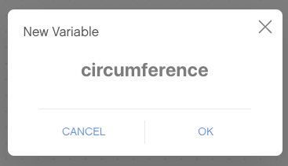
Crearea unei variabile
Pentru a crea o variabilă, derulați în jos la secțiunea Variabile
Selectați Make a Variable (Creează o variabilă) și Name it (Numește-o).În exemplul de mai jos, a fost creată o variabilă numită „circumference„ (circumferință).

Slide 6
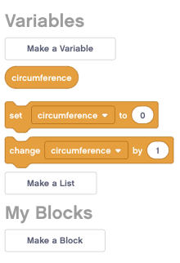

Scrierea într-o variabilă
După ce ați creat variabila, aceasta va apărea în bara de meniu.
În exemplul de mai jos, Circumference (Circumferință) este setată la circumferința roții robotului EV3 Educator în centimetri.
Circumferința = Pi X Diametrul roții
Circumferința = 3,14 X 5,6
Acest lucru poate fi calculat cu ajutorul unui bloc matematic

Slide 7
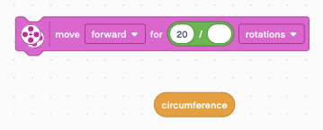

Citirea dintr-o variabilă
Variabila poate fi utilizată acum în orice bloc cu un operator de formă ovală, unde în mod normal ați introduce o valoare.
În exemplul din dreapta, circumferința este utilizată pentru a muta robotul înainte cu 20 de centimetri (20 CM/Centimetri într-o circumferință)
De exemplu, dacă circumferința era de 10CM, robotul ar trebui să se deplaseze 2 rotații pentru a se deplasa 20CM.

Slide 8
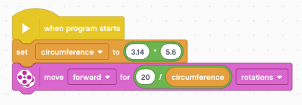
Punem totul cap la cap
În acest exemplu, programul se deplasează 20CM
Setați mai întâi variabila "circumferință" înainte de a o utiliza în program
Utilizați variabila în blocul de mișcare

Slide 9
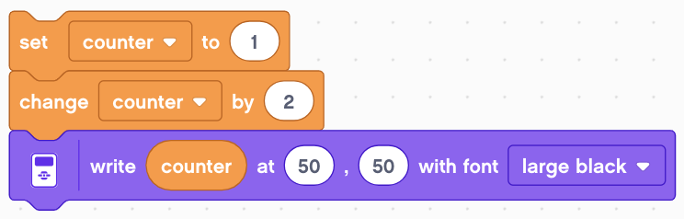
Modificarea variabilelor
După ce ați creat variabila, aceasta va apărea în bara de meniu.
În exemplul de mai jos, contorul este inițializat la 1. Modificarea cu 2 va adăuga 2 la contor.
Blocul de afișare va afișa un 3 pe ecran, deoarece 1 + 2 = 3.
Rețineți că puteți schimba și cu un număr negativ - acesta va scădea din variabilă.

Slide 10
Provocări
Provocarea 1:
- Poți realiza un program care să afișeze numărul de ori când ai apăsat butonul sus?
Provocarea 2:
- Poți să scrii un program care să numere numărul de linii negre pe care le-ai trecut?
Provocarea 2
Final
START

Slide 11
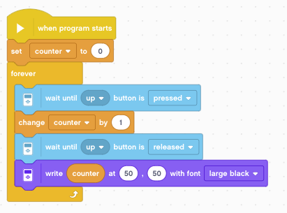
Soluția provocării 1: Numărați clickurile
Inițializează variabila Counter (contor) la 0
De fiecare dată când este apăsat butonul Up, crește variabila Counter cu unu
Așteptați până când butonul este eliberat, altfel va trece prin buclă de mai multe ori de fiecare dată când apăsați butonul.
Scrieți această variabilă Counter pe ecran pentru a afișa

Slide 12
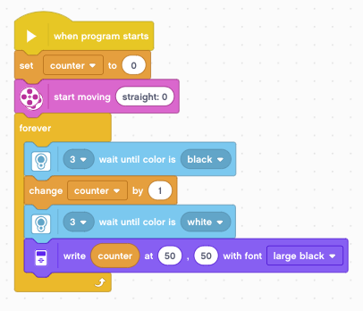
Soluția provocării 2 :Numărați liniile
Inițializează variabila Counter (contor) la 0
Începeți deplasarea robotului
De fiecare dată când se vede o linie neagră, creșteți variabila Counter cu unu.
Așteptați până când senzorul vede alb, altfel veți număra aceeași linie neagră de mai multe ori.
Scrieți această variabilă Counter pe ecran pentru a afișa

Slide 13
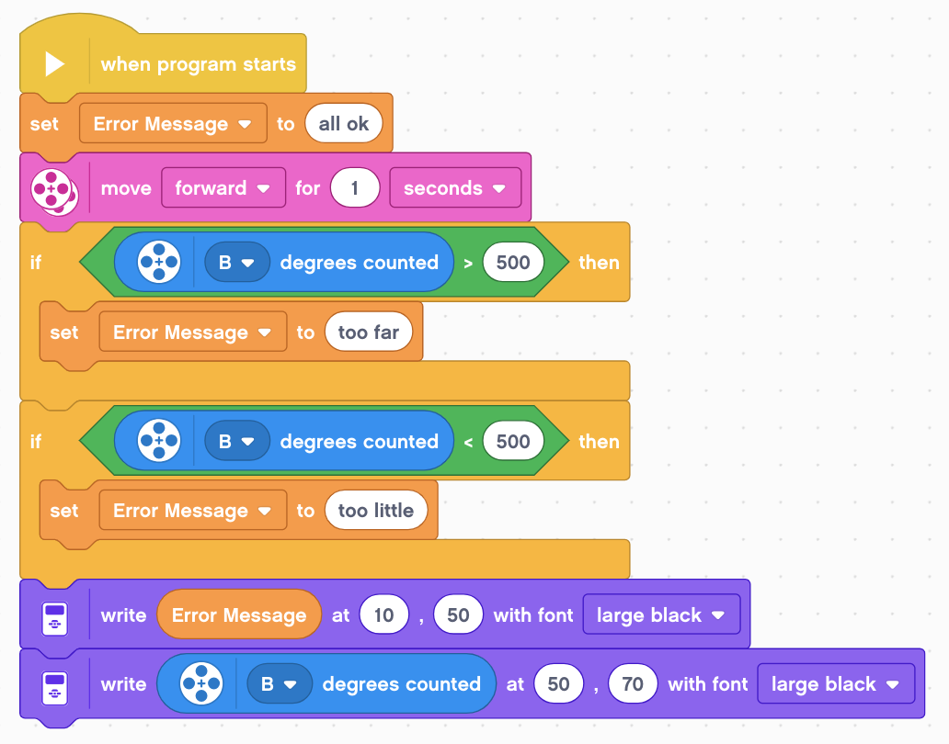
Variabile nenumerice
Variabilele pot, de asemenea, stoca text
Spre deosebire de EV3-G, orice variabilă poate stoca text sau numere (nu există tipuri de variabile).
În exemplul din stânga, folosim variabila "Mesaj de eroare" pentru a stoca un text care descrie ce nu a funcționat corect.
Programul îi permite utilizatorului să știe dacă robotul s-a deplasat prea mult sau prea puțin dacă obiectivul era să se deplaseze 500 de grade.
Notă: 1secundă la o viteză de 50 % ar trebui să se deplaseze 500 de grade

Slide 14
Discuție și pașii următori
Vom folosi variabile în următoarele lecții:
- Avansat (Advanced): Sistemul de meniuri
- Avansat (Advanced): Sincronizarea fasciculului paralel

Slide 15
Credite
Această lecție de Mindstorms a fost realizată de Sanjay Seshan și Arvind Seshan.
Mai multe lecții sunt disponibile pe ev3lessons.com
Această lecție a fost tradusă în limba română de echipa de robotică FTC – ROSOPHIA #21455 RO20
Această lucrare este licențiată sub Creative Commons Attribution-NonCommercial-ShareAlike 4.0 International License.

